Slide 1








K-Digital Training
포스코 미래창조아카데미X코딩온
PLC와 HMI로 구현한 TrapShooting 게임
제작자 : 최영
https://choiyeong.tistory.com/
해당작품 깃허브로 이동
해당작품 유튜브로 이동

Slide 2




K-Digital Training
목 차
01
프로젝트 개요
02
프로젝트 수행 절차 및 방법
03
프로젝트 수행 경과
04
자체 평가 의견

Slide 3









01
K-Digital Training
프로젝트 개요
1
2
3
4
5
프로젝트 주제 및 선정 배경, 기획의도
프로젝트 내용
활용 장비 및 재료
프로젝트 구조
활용방안 및 기대 효과
수업 중 배운 대부분 기능을
실습하고 익힐 수 있는
주제 선정
접점, 펑션/펑션블록, HMI를
활용하여 클레이사격 게임을
제작하여 배포한다.
PLC : XG500
HMI : XP-Builder
PLC LD작도와
HMI 화면작도,
알고리즘 등
자동 공정제어 개발자의
역량을 나타낼수있는 프로젝트로 활용된다.

Slide 4
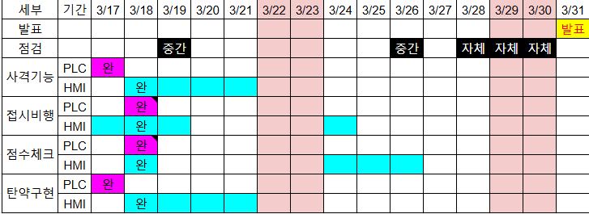


02
K-Digital Training
프로젝트 수행 절차 및 방법
Notes:
원래 예정된 일정표는 26일까지 꽉 채워서 개발하고 남은 3일동안 검토를 하려고 했는데
갑자기 feel 받고 개발이 잘되는 개발신이 강림하여서 이틀만에 완성해버렸습니다.
그래서 그 뒤로 남은 시간에는 포트폴리오를 작성하고, 취업준비하는데 썼습니다.

Slide 5
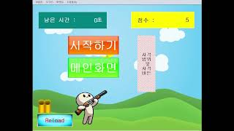

03
K-Digital Training
프로젝트 수행 경과 - 시연영상
영상링크

Slide 6
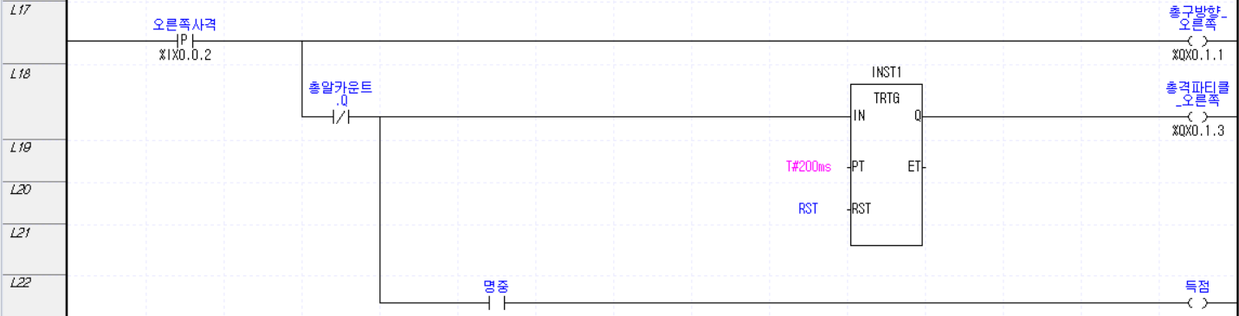
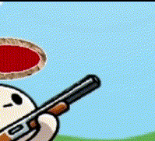
03
K-Digital Training
프로젝트 수행 경과
사격기능 설계
설계의 이유
‘오른쪽사격’ 양변환검출접점을 통해 마우스를 꾹 누를 때 ON이 되어, 득점이 일어나는 버그현상을 예방했습니다.
트러블 슈팅
총구섬광이 표시되지 않아서 TRTG 리트리거블타이머를 통해 0.2초동안 ‘총격파티클_오른쪽’을 ON 시키도록 하여서 육안과 모니터 FPS으로 총구섬광을 확인할 수 있게 해결했습니다.

Slide 7
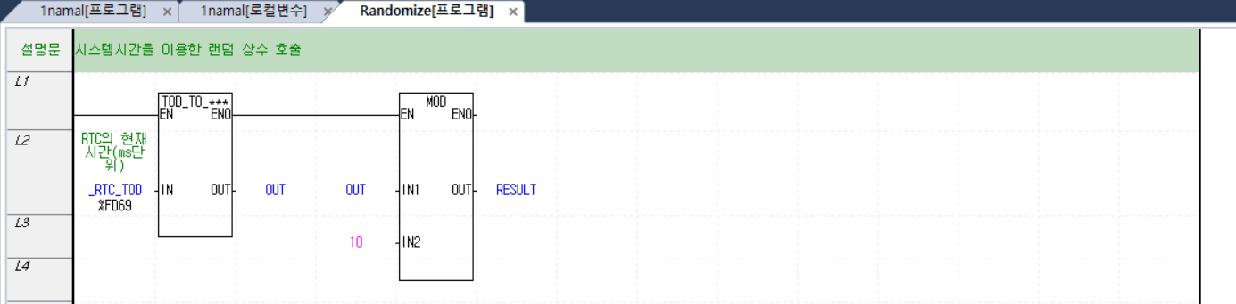
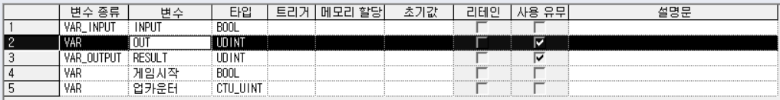
03
K-Digital Training
프로젝트 수행 경과
접시비행 설계 (커스텀펑션블록 ‘Randomize’)
Notes:
TOD TO ANY로 RTC_TOD의 값을 UDINT로 변환했습니다. 솔직히 USINT로 변환하면 크기가 더 작아서 메모리나 용량을 더 아낄수 있을텐데 안되더라구요.
처음부터 제대로 설계했으면 USINT로 되지 않을까 생각 되는데 일단 구현은 되었으니 수정하지 않고 사용하고 있습니다.
그리고, UDINT로 바꾼 ms단위의 RTC TOD를 modulo로 10단위로 나눈 나머지값을 구했습니다.
그러면 ms단위로 바뀌는 RTC TOD를 통해 0에서 9까지의 숫자가 출력되는데 틱단위가 1ms보다 느려서 랜덤한 상수가 출력되었습니다.

Slide 8
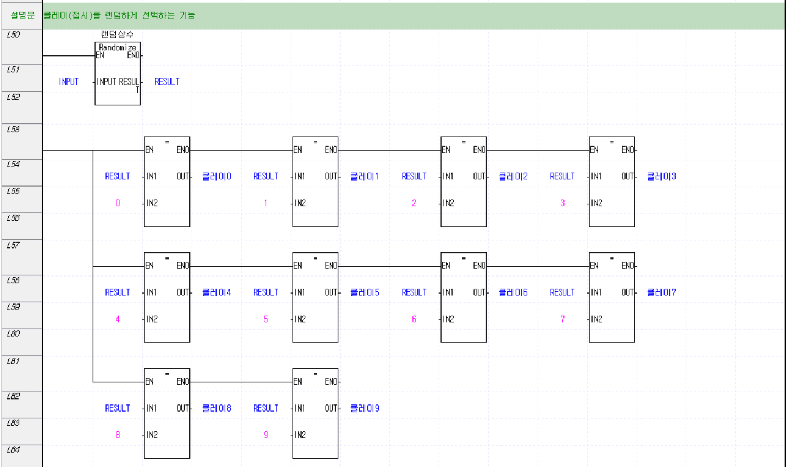
03
K-Digital Training
프로젝트 수행 경과
접시비행 설계 (‘Randomize’로 클레이 패턴 랜덤화)
Notes:
0에서 9까지 출력되는 상수로 0에서 9까지 클레이를 선택하는 로직을 설계했고

Slide 9
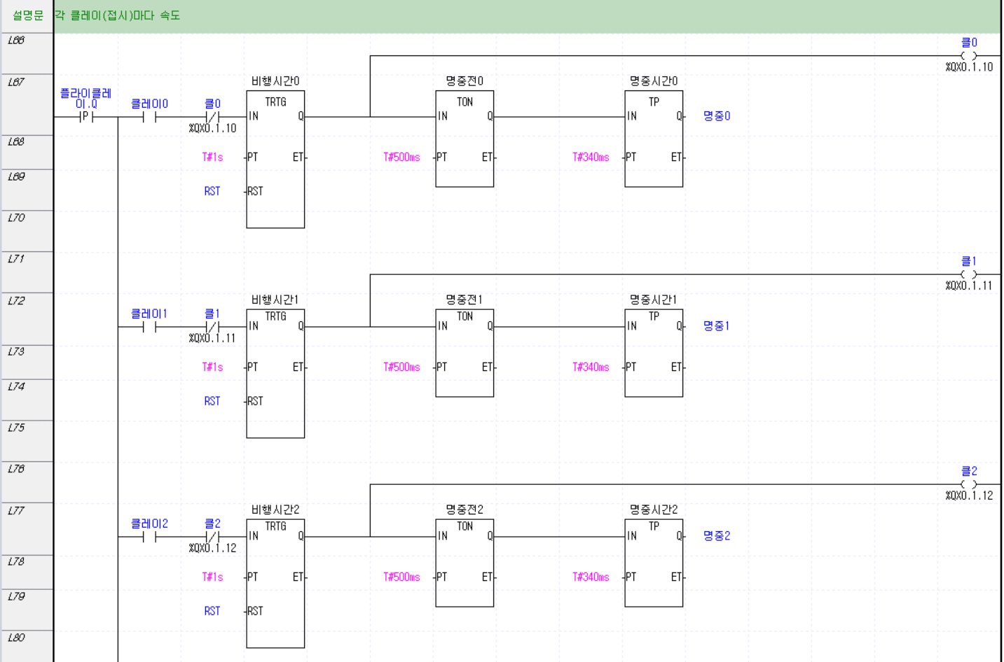
03
K-Digital Training
프로젝트 수행 경과
접시비행 설계 (‘Randomize’로 클레이 패턴 랜덤화)
Notes:
로직에서 선택받은 클레이는 랜덤한 딜레이에 맞춰 던져지는 기능을 설계했습니다. 이렇게 클레이는 완벽한 랜덤적으로 던져집니다.

Slide 10
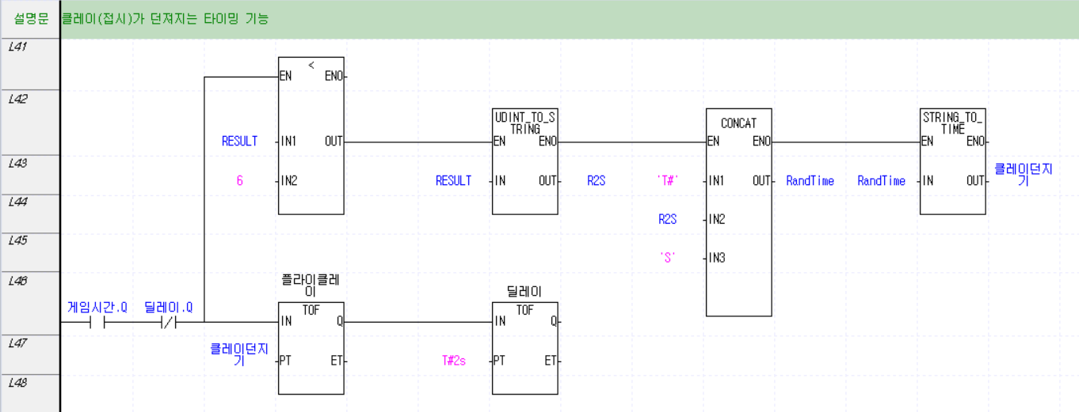
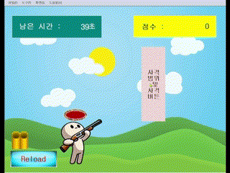
03
K-Digital Training
프로젝트 수행 경과
접시비행 설계 (던져지는 타이밍)
Notes:
특히 클레이를 던지는 랜덤한 딜레이는 이런 로직으로 만들어지는데 게임을 시작했을때만 게임시간 출력이 ON되고 UDINT TO STRING 과 CONCAT을 통해 랜덤한 딜레이인 T#랜덤S가 만들어집니다.
이걸 아래쪽 TimeOF에 PT 입력값으로 전달하면 랜덤으로 구한 6초 이상의 시간이 지난 뒤 TimeOF가 출력을 내게되고 접시를 던지는 타이밍이 됩니다.
그리고 고정된 딜레이를 2초줘서 접시가 너무 자주 던져지지 않게 한번 더 예방장치를 걸어놨습니다.

Slide 11
03
K-Digital Training
프로젝트 수행 경과
접시비행 설계 - HMI 스크립트 (비트부품의 이동)
// 클레이가 날아가는 애니메이션을 표현할 스크립트
//0번 클레이
if(@[X:0:QX0.1.10] == 1) //각 클레이의 번호가 켜져있을 때 동작한다.
//클레이 번호가 켜지면 우선 클레이 램프가 켜져서 시각적으로 표현되어야한다.
{
if(@[W:0:MW0] < 100) // 클레이의 위치를 표현한다. 클레이의 위치가 0에서 100으로 이동한다.
{
@[W:0:MW0] = @[W:0:MW0]+2; //더하는 숫자는 이동속도를 뜻한다.
}
}
else if(@[X:0:QX0.1.10] == 0) //클레이 번호가 꺼져있을때
{
@[W:0:HW00000] = 0; // 클레이의 위치를 0으로 초기화 한다.
}
//1번 클레이
if(@[X:0:QX0.1.11] == 1)
{
if(@[W:0:MW1] < 100)
{
@[W:0:MW1] = @[W:0:MW1]+2;
}
}
else if(@[X:0:QX0.1.11] == 0)
{
@[W:0:MW1] = 0;
}
/2번 클레이
if(@[X:0:QX0.1.12] == 1)
{
if(@[W:0:MW2] < 100)
{
@[W:0:MW2] = @[W:0:MW2]+2;
}
}
else if(@[X:0:QX0.1.12] == 0)
{
@[W:0:MW2] = 0;
}
//3번 클레이
if(@[X:0:QX0.1.13] == 1)
{
if(@[W:0:MW3] < 100)
{
@[W:0:MW3] = @[W:0:MW3]+2;
}
}
else if(@[X:0:QX0.1.13] == 0)
{
@[W:0:MW3] = 0;
}
//4번 클레이
.
.
.
Notes:
HMI상에서 접시가 날아다니는 비트부품 스크립트는 이렇게 각 개체별로 작성했습니다. 여기선 //4번클레이 밑으로 생략했습니다.
중첩조건문 안에 있는 +2가 이동속도 역할을 하는데 원래 개체별로 이동속도를 다르게 표현하려고 했지만
1은 너무 느리고 3은 너무 빠르고 소수점으로 표현하기엔 숫자형 충돌경고메시지가 나오니
적당하게 2로 설정했을뿐… 원래 의도대로 각 개체별 이동속도를 다르게 하기 위해선 스크립트를 길게 쓸수밖에 없었습니다.

Slide 12
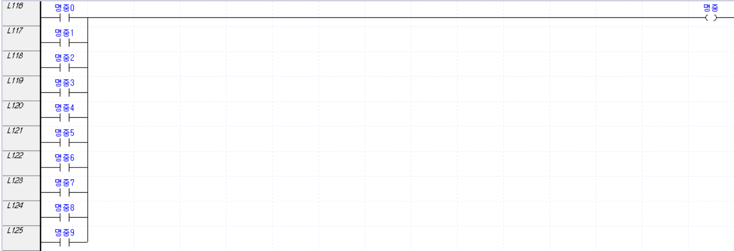
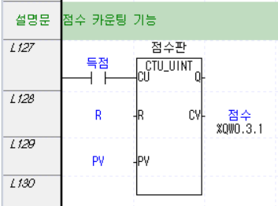
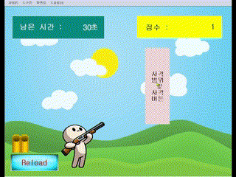
03
K-Digital Training
프로젝트 수행 경과
점수 체크
Notes:
점수를 체크하는 방법은 각 개체별로 명중이 인정되는 시간을 TP펑션으로 설정해놨는데 그때 명중 A접점이 ON되고 이때 사격을 하면 명중 판정이 되어 득점 A접점이 ON됩니다.
득점 접점이 붙으면 CounTUp 펑션을 통해 CV가 오르고 점수를 HMI점수판에 연동했습니다.
여기서 CTU_UINT를 썼는데 Word 단위에 적합하고 값이 마이너스로 갈 일도 없으며 용량도 줄일 수 있거 같아서 사용한겁니다.

Slide 13
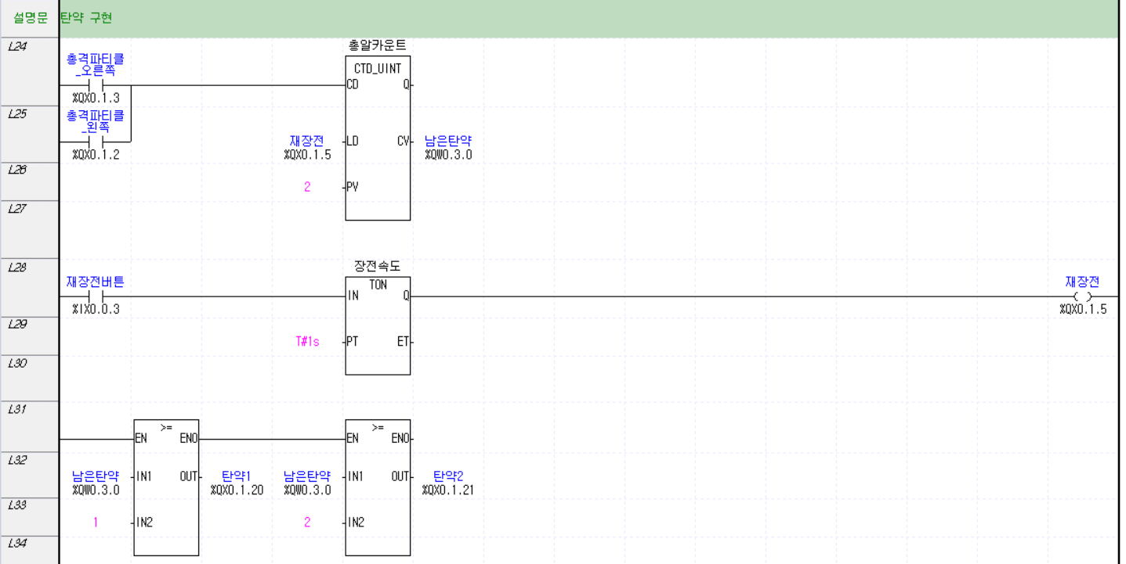
03
K-Digital Training
프로젝트 수행 경과
탄약 구현
Notes:
탄약의 구현은 더욱 간단한데 사격할때 총알이 있으면 총격파티클이 ON되니까 총격파티클이 ON될때마다 총알이 CounTDown되도록하여 CV가 0이되면 총알카운트 출력이 ON되어 사격로직에서 총알카운트 B접점은 OpenCircuit이 되므로 총이 더이상 발사되거나 총알이 닳지 않게 됩니다.
위에있는 총구방향-오른쪽은 기존에 왼쪽사격도 만들려고 했기에 캐릭터가 좌우를 바라보도록 만드는 장치인데 더미로 남아있는것입니다. 총알이 없어도 일단 조준은 할테니까 총알카운트 B접점이 없는 곳에 따로 빼놨습니다.

Slide 14
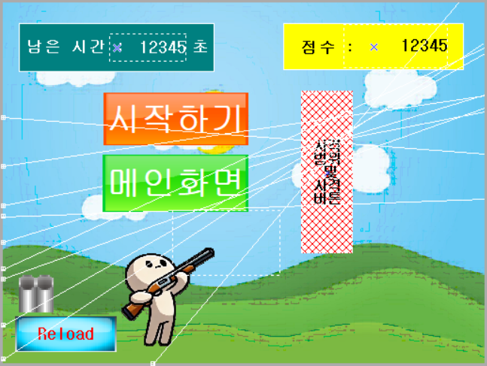
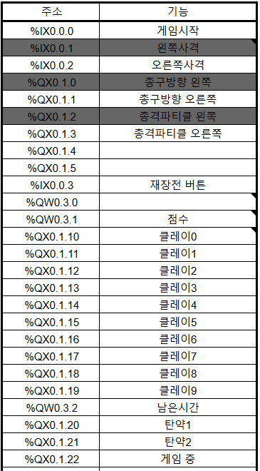
03
K-Digital Training
프로젝트 수행 경과
PLC와 HMI 연동
Notes:
PLC와 HMI는 이렇게 메모리주소 할당을 정해놨습니다. 원래 협업을 위해서 적어놓은 표였는데 혼자 일할때도 꽤 유익하여서 다른 프로젝트를 할때도 이렇게 표로 무슨 기능을 할지 메모리할당주소를 적어놓으면 좋을거 같습니다. 그리고 저 하얀 선들이 전부 클레이0부터 9까지의 직선경로 비트부품입니다.

Slide 15
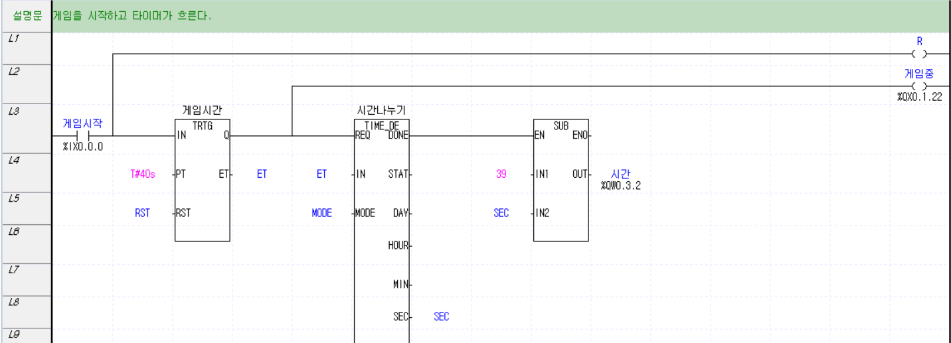
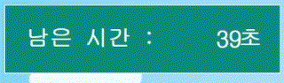
03
K-Digital Training
프로젝트 수행 경과
게임시간 (게임경과시간 측정과 점수인정시간)
Notes:
여기부터는 계획해둔게 아니라 남는 시간동안 틈틈이 추가해본 작업물입니다. 그냥 시간제한없이 점수를 얻을 수 있으면 실력에 대한 측도보단 더 오래 진득하게 게임한 사람이 점수를 높게 얻게 되니 제한시간안에 얻는 점수를 표현하기 위해 게임시작버튼과 남은 시간을 구현해보았습니다.
시간은 카운트 다운되고 WORD형태인 INT류로 가져와야하는데 T#40s는 TIME타입이라 TIME_DE펑션으로 SECOND단위만 가져와서 SUB로 39부터 빼서 카운트다운이 되는 문자열형태의 시간변수를 만들었습니다.

Slide 16
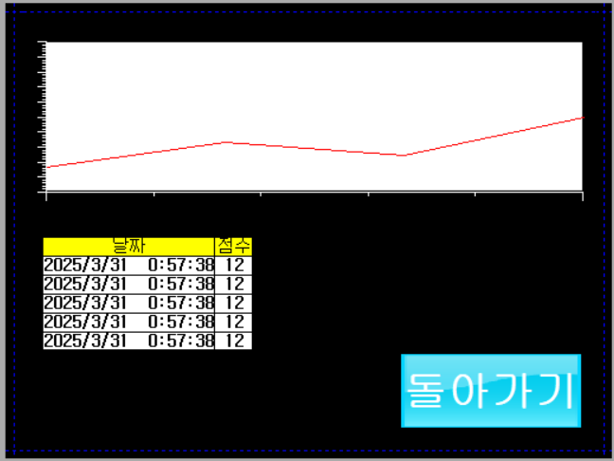
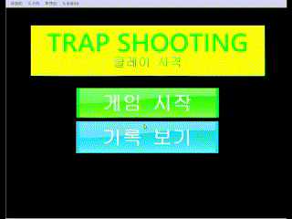
03
K-Digital Training
프로젝트 수행 경과
점수기록 - HMI (로깅)
Notes:
수업 중에 안 배운건데 로깅이라는 기능을 통해 HMI내부적으로 디바이스의 값을 저장하여 게임 점수를 기록하여 시간별 득점과 실력의 상승과 하락을 보여주는 그래프로도 표현해봤습니다.
시작조건이 QX0.1.22의 하강에지로 되어있는데 이건 ‘게임중’을 나타내는 비트값이 1에서 게임이 끝날때 0으로 바뀔 때 값을 저장하겠다는 뜻입니다.
그리고, 로깅을 사용하는 방법을 설명하자면 스크립트랑 비슷하게 공통 메뉴에서 로깅을 누르시면 등록할 디바이스주소를 설정할 수 있습니다.
그걸 로깅보기나 로깅트렌드그래프에 설정하면 됩니다.

Slide 17



04
K-Digital Training
자체 평가 의견
시간이 나면 오른쪽 사격 말고 왼쪽 사격도 구현해보고 싶다.
중력에 영향을 받는 표현을 위해
접시가 포물선으로 이동하는걸 구현해보고 싶다.
소리를 넣었는데 시뮬레이션에서 확인할 수 없어 소리가 정상출력되는지 확인해보고 싶다.
지금보니 스마트팩토리 교육과정인데 자동화나 스마트함이 안 보이는 프로젝트 주제라서 아쉽다.
Randomize의 변수타입이 USINT가 아닌
메모리가 더 큰 UDINT만 되는 이유가 궁금하다.
팀원과 의견충돌이 나며 좋은 아이디어를 내는
협업이 하고싶은데 일이 너무 잘 풀려버렸다.
생각하는대로 다 만들어져서 타임차트를 작성하거나 사용할 일이 없었다.
아주 가끔 도착지점에서 생성되는
클레이가 있는데 버그의 원인이 파악 안 된다.
Notes:
자체평가의견으로 “나는 왜이렇게 PLC를 잘할까?”하고 긍정적인 의견을 남기면 제 자신의 성장에 방해가 될거 같아서
부정적이고 아쉬운 점만 골라서 적었습니다.

Slide 18
감사합니다

